Slide 1
Universidad de las Fuerzas Armadas
ESPE
“Análisis de las Operaciones Comerciales de Manzana y Palmito dentro del Acuerdo de Complementación Económica No.65 entre Ecuador y Chile”
Elaborado por:
Ximena Belén Guevara Topón
Carrera:
Ingeniería en Comercio Exterior y Negociación Internacional

Slide 2
Introducción:
Acuerdos Comerciales
ACE No.65
Ecuador y Chile
Países dedicadas a la producción agrícola.
Importación de manzana y exportación de palmito.

Slide 3
Objetivo General:
Analizar la relación que tiene Ecuador y Chile en el Acuerdo de Complementación Económica No.65 sobre las operaciones comerciales de manzana y palmito que se genera en las empresas dedicadas a esta actividad.
Objetivo Específicos:
Analizar e identificar la situación actual que se da en las operaciones comerciales.
Examinar los puntos principales y los objetivos establecidos en el ACE No.65
Conocer la participación de las empresas ecuatorianas que se dedican a esta actividad.

Slide 4
Marco Teórico:
Teoría de Integración Económica de Bela Belassa:
Teoría de Libre Comercio de Adam Smith:
“Como un proceso y como un estado de cosas”
Mayor especialización, productividad, provisión de bienes y servicios para satisfacer necesidades a la población
Teoría Neo funcionalista de Ernst Hass:
La integración es un proceso de incremento que mejora los límites entre el sistema de organizaciones internacionales y el entorno de un estado.

Slide 5
Comercio Exterior de Chile:
Dos aspectos importantes
Accesibilidad de la democracia en la década de los 90.
Desarrollo de tecnología
“Globalización”.
Crisis Asiática y global
Política Arancelaria:
Apertura comercial
Unilateral
Bilateral y multilateral
Mejorar el mercado interno y explotación recursos mineros
10% al 6%

Slide 6
Comercio Exterior de Ecuador:
País exportador de petróleo y productos agrícolas.
Época colonial: Exportador de Oro
Boom petrolero “1972”
Café, cacao, banano, pescado entre otros.
Fortalecer sectores estratégicos
Crisis financiera
“2008-2009”
“2014”
Iniciativa del gobierno
Matriz productiva
Beneficio del país.

Slide 7
Comercio Bilateral:
Acuerdos y tratados
Exportaciones | # | Importaciones
Aceites crudos de petróleo | 1 | Bebidas Alcohólicas grado alcohólico máximo a 0.5% volumen.
Bananas Fresca | 2 | Medicamentos
Atunes en conserva | 3 | Manzanas Frescas
Palmitos en conserva | 4 | Transatlánticos, Cruceros, transbordadores
Piñas frescas y secas | 5 | Conductores eléctricos
Rosa fresa cortada | 6 | Polipropileno
Grasas y aceites, vegetales y sus fracciones | 7 | Cloruro con contenido de potasio
Camarones | 8 | Malta tostada
Demás placas, láminas de polipropileno | 9 | Peras Frescas
Cocinas de combustible gaseosos | 10 | Papeles y cartones multicapas
Acuerdo de Asociación.
Comisión Especial Derecho del mar y limites marítimos.
Convenio de extradición.
Convenio de reconocimiento de grados y títulos.
Acuerdo de complementación Económica (ACE).
Entre otros.

Slide 8
Acuerdo de Complementación Económica No.65:
ACE No.65 (25 de enero del 2010)
Remplazando al antiguo ACE No.32 (1994)
Recoge lo negociado en el antiguo ACE (materia de bienes, lista de desgravación, arancel especifico)
Disminuir los obstáculos al comercio exterior.
Normas sanitaria y fitosanitaria, origen.
Solución de controversias (asuntos aduaneros).
Finalidad
Objetivos del Acuerdo:
Fortalecer las actividades comerciales. (Expansión y diversificación)
Competencia Leal
Aumentar las oportunidades de la inversión extranjera.

Slide 9
Puntos del Acuerdo
ACE No.65
Trato Nacional
Reducción de aranceles
Comité de mercancías
Reglas de Origen
Medidas sanitarias y fitosanitarias
Salvaguardias

Slide 10
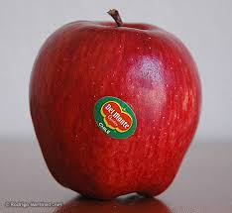
Importaciones de manzana fresca desde Chile a Ecuador
Subpartida | Descripción
0808.10.00.00 | Manzanas Frescas
Competidores en producción de manzana
Arancel preferencial del 100% con vigencia indefinido
Estados Unidos, Europa y China
Requisitos para el ingreso a Ecuador
Certificado de Origen
Certificado fitosanitario
Inspección fitosanitaria (Punto de ingreso).
Contenido en empaques o cajas nuevas
Chile es el 4to exportador a nivel mundial de manzana.
Ecuador es el 3ro destino para la X de este fruto

Slide 11
Países proveedores de manzana a Ecuador
Expresado en miles de dólares
Exportadores | Valor importado 2012 | Valor importado 2013 | Valor importado en 2014 | Valor importado 2015 | Valor importado 2016
Mundo | 46225 | 51405 | 54014 | 38060 | 30475
Chile | 42260 | 47459 | 49216 | 34556 | 28193
España | 261 | 327 | 545 | 1099 | 976
USA | 2196 | 1746 | 1267 | 1351 | 805
Italia | 102 | 0 | 138 | 358 | 419
Argentina | 0 | 293 | 203 | 0 | 82
En el años 2013 a 2014 con un aproximado de $49216 (miles de dólares).
Año 2015-2016 se estableció una salvaguardia del 45% .
Países proveedores de manzana a Ecuador
Expresado en toneladas
Exportadores | 2012 | 2013 | 2014 | 2015 | 2016
Mundo | 51415 | 58158 | 68686 | 45908 | 39909
Chile | 46510 | 53045 | 60854 | 41457 | 37839
España | 184 | 231 | 432 | 1137 | 918
USA | 1615 | 935 | 962 | 1305 | 643
Italia | 81 | 0 | 142 | 328 | 425
Argentina | 0 | 327 | 197 | 0 | 84
En el año 2014 Chile exporto a Ecuador aproximadamente 60854 toneladas anuales siendo un valor muy alto y rentable para este país.

Slide 12
EMPRESA ECUATORIANAS IMPORTADORAS. | Valor FOB
 | 2012 | 2013 | 2014 | 2015 | 2016 | 2017
BASESURCORP S.A. | 8.412.985 | 7.924.604 | 7.732.014 | 6.986.379 | 4.190.741 | 6.573.680
COMERCIALIZADORA INTERNACIONAL FRESHNATURAL S.A. | 2.492.799 | 2.440.408 | 2.678.166 | 2.136.720 | 1.708.236 | 2.129.699
CORPORACION FAVORITA C.A. | 1.559.093 | 1.751.101 | 1.315.612 | 1.653.429 | 1.392.448 | 1.494.900
FRUTCHI S.A. | 116.993 | 275.100 | 166.682 | 0 | 53.508 | 0
FRUTERA DEL LITORAL CIA. LTDA. | 9.262.076 | 10.814.687 | 10.435.848 | 4.719.354 | 2.615.215 | 815.888
FRUTERA DON MARCOS FRUDONMAR S.A. | 10.527.137 | 11.512.537 | 12.704.253 | 8.027.867 | 7.907.820 | 8.954.579
MM&COMPANY EXPORTACIONES S.A. | 1.462.054 | 1.538.206 | 1.494.277 | 0 | 0 | 0
TRANSMARINER S.A. | 3.032.550 | 4.822.846 | 6.268.995 | 6.174.980 | 4.838.139 | 4.878.553
ECOPACIFIC EMPRESA COMERCIAL DEL PACIFICO S. A. | 0 | 0 | 0 | 49.977 | 138.080 | 88.956
IMPORTADORA DE FRUTAS SARANGO S.A. SARCOFRUIT | 0 | 0 | 0 | 144.888 | 367.782 | 1.641.414
Frutera Don Marcos
Basesurcorp
Frutera del Litoral
Transmariner

Slide 13
Empresas | Toneladas
 | 2012 | 2013 | 2014 | 2015 | 2016 | 2017
BASESURCORP S.A. | 10357 | 52352 | 13178 | 11321 | 5724 | 8939
COMERCIALIZADORA INTERNACIONAL FRESHNATURAL S.A. | 3150 | 6449 | 3867 | 4073 | 2479 | 3270
CORPORACION FAVORITA C.A. | 1488 | 3706 | 1299 | 2250 | 1494 | 1411
FRUTCHI S.A. | 197 | 688 | 324 |  | 113
FRUTERA DEL LITORAL CIA. LTDA. | 11938 | 194278 | 16531 | 8905 | 3847 | 1135
FRUTERA DON MARCOS FRUDONMAR S.A. | 13164 | 90356 | 19202 | 15675 | 14003 | 14247
MM&COMPANY EXPORTACIONES S.A. | 1791 | 8107 | 2129 | 0 | 0 | 0
TRANSMARINER S.A. | 3497 | 68550 | 10670 | 11234 | 6198 | 6191
ECOPACIFIC EMPRESA COMERCIAL DEL PACIFICO S. A. | 0 | 0 | 0 | 63 | 171 | 115
IMPORTADORA DE FRUTAS SARANGO S.A. SARCOFRUIT | 0 | 0 | 0 | 372 | 675 | 2224
TOTALES: | 45582 | 424486 | 67200 | 53893 | 34704 | 37532
En el periodo 2012-2017, en el año 2014 se importo un total de 67200 toneladas.
En el año 2016 el monto en toneladas disminuye a 34704 toneladas, casi la mitad) del año 2014.

Slide 14
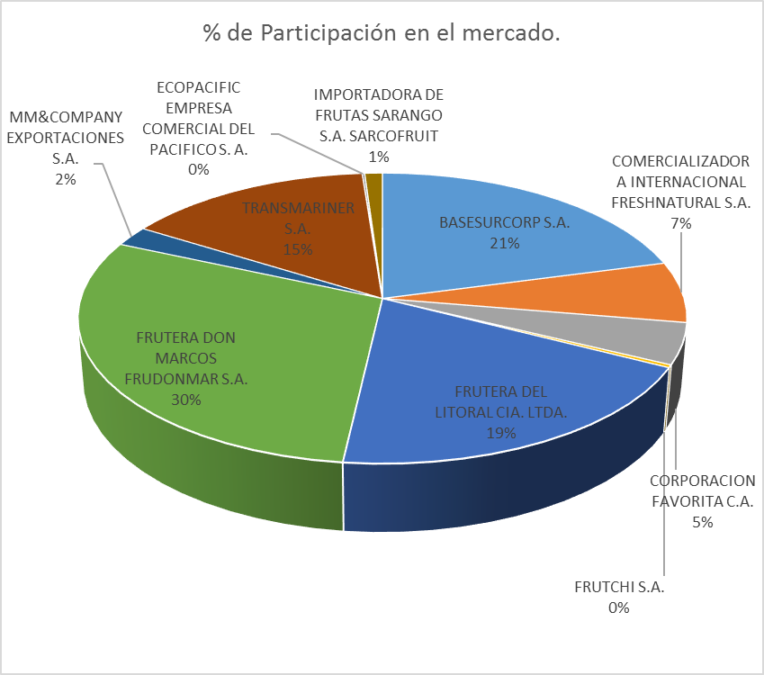
Empresa ecuatorianas importadoras de manzana.
BASESURCORP S.A.
COMERCIALIZADORA INTERNACIONAL FRESHNATURAL S.A.
CORPORACION FAVORITA C.A.
FRUTCHI S.A.
FRUTERA DEL LITORAL CIA. LTDA.
FRUTERA DON MARCOS FRUDONMAR S.A.
MM&COMPANY EXPORTACIONES S.A.
TRANSMARINER S.A.
ECOPACIFIC EMPRESA COMERCIAL DEL PACIFICO S. A.
IMPORTADORA DE FRUTAS SARANGO S.A. SARCOFRUIT
Frutera Don Marcos 30%
Basesurcorp 21%
Frutera del Litoral 19%
Transmariner 15%

Slide 15
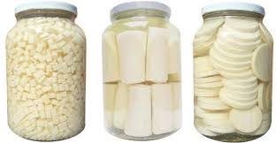
Exportaciones de Palmito en conserva desde Ecuador a Chile.
Subpartida | Descripción
2008.91.00.00 | Palmitos, preparados o conservados de otra forma.
Palmito en conserva
Corazones de Palmito
Palmito en medallones
Palmito entero
Palmito en Trozos
Año 1967 inicia su producción y comercialización.
Año 1991 proceso de enlatado
80% tiene espinas y 20% no, mejor presentación en conserva.

Slide 16
Certificaciones del palmito para su exportación:
International Food Standards (IFS)
ISO 22000
Análisis de Riesgos y Control de puntos Críticos (HACCP)
Certificación Kosher
Normas BASC
Arancel o impuesto local:
Requisitos para el ingreso a Chile:
Arancel aduanero chile es el 6% (plano) sobre el valor CIF de las mercancías
Palmito tiene preferencia arancelaria del 100% (Arancel 0)
Requisitos de exportación sanitarios y fitosanitarios y reglas de origen
Sobrepasa $1000 este proceso lo realiza el Agente de Aduana.
Declaración de ingreso.
Conocimiento de embarque.
Factura comercial
Packing list
Certificado sanitario y fitosanitario.
Certificado de origen
Certificado de Origen

Slide 17
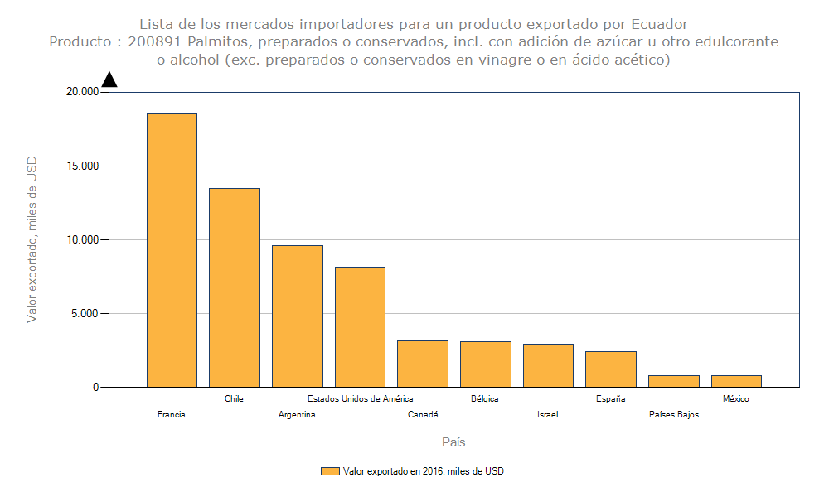
Principales destinos de exportación de palmito que tiene Ecuador.
Francia, Chile, Argentina, USA, Canadá

Slide 18
Países proveedores de Palmito a Chile
Expresado en miles de dólares
Exportadores | Valor importado en 2012 | Valor importado en 2013 | Valor importado en 2014 | Valor importado en 2015 | Valor importado en 2016
Mundo | 47331 | 58169 | 64330 | 57431 | 53367
Ecuador | 13248 | 16485 | 16259 | 15756 | 13776
Argentina | 5886 | 6777 | 6607 | 6141 | 8372
Tailandia | 7204 | 8468 | 9888 | 7243 | 5944
China | 3337 | 3720 | 7077 | 7364 | 5308
USA | 5853 | 7715 | 5639 | 4512 | 4693
Ecuador es el principal exportador de palmito a Chile.
En el 2014 se exporto $16259 (miles de dólares)
Países proveedores de Palmito a Chile
Expresado en toneladas
Exportadores | 2012 Cantidad importada, Toneladas | 2013 Cantidad importada, Toneladas | 2014 Cantidad importada, Toneladas | 2015 Cantidad importada, Toneladas | 2016 Cantidad importada, Toneladas
Mundo | 23472 | 29312 | 35060 | 28934 | 27036
Ecuador | 5753 | 7135 | 6828 | 7395 | 7779
Tailandia | 6479 | 7884 | 9018 | 5684 | 4229
Argentina | 2125 | 3153 | 3175 | 3247 | 3933
China | 2491 | 2836 | 5235 | 5140 | 3489
USA | 1072 | 1220 | 2124 | 846 | 1025
Entre el periodo 2012-2016, Ecuador ha exportado 34890 toneladas de palmito en conserva.

Slide 19
Empresas | Valor FOB
 | 2012 | 2013 | 2014 | 2015 | 2016 | 2017
ALIMENTOS Y CONSERVAS DEL ECUADOR S.A. ECUACONSERVAS | 341.638 | 301.608 | 280.004 | 84.375 | 23.010 | 0
ECUAVEGETAL S. A. | 69.302 | 69.980 | 0 | 108.660 | 29.250 | 0
I.A.E. INDUSTRIA AGRICOLA EXPORTADORA INAEXPO C.A. | 2.165.386 | 3.968.118 | 3.747.536 | 4.173.535 | 3.814.838 | 4.372.383
INDUSTRIALIZADORA Y COMERCIALIZADORA DE PALMITO S.A. INCOPALMITO | 3.120.519 | 3.940.059 | 4.048.999 | 3.515.300 | 2.481.983 | 2.332.950
PROCESADORA CONTINENTAL DE ALIMENTOS S.A. | 4.030.048 | 4.405.820 | 4.710.791 | 3.423.541 | 4.644.516 | 4.469.823
PROTROPIC CIA. LTDA. (PRODUCTOS TROPICALES) | 1.327.411 | 2.063.257 | 1.456.431 | 2.208.725 | 1.134.229 | 810.990
SERVICIO INTEGRAL PARA LA INDUSTRIA ALIMENTICIA SIPIA S.A. | 747.192 | 433.813 | 439.140 | 416.627 | 617.170 | 816.642
TROPICALFOODS S.A. | 1.189.331 | 1.356.961 | 1.244.175 | 1.205.707 | 1.053.056 | 972.559
En el periodo 2012-2017, la empresa Procesadora Continental de alimentos tiene un monto a $ 25.684.539 colocándose en el primer lugar en realizar esta operación comercial con Chile.
Inaexpo e Incopalmito que tienen valores significantes, el resto de empresas tienen una participación favorable dentro del mercado.

Slide 20
Empresas | Toneladas
 | 2012 | 2013 | 2014 | 2015 | 2016 | 2017
ALIMENTOS Y CONSERVAS DEL ECUADOR S.A. ECUACONSERVAS | 168 | 156 | 35 | 52 | 17 | 0
ECUAVEGETAL S. A. | 33 | 130 | 0 | 53 | 16 | 0
I.A.E. INDUSTRIA AGRICOLA EXPORTADORA INAEXPO C.A. | 1175 | 1845 | 650 | 2157 | 2361 | 2511
INDUSTRIALIZADORA Y COMERCIALIZADORA DE PALMITO S.A. INCOPALMITO | 1496 | 2475 | 744 | 1957 | 1677 | 1610
PROCESADORA CONTINENTAL DE ALIMENTOS S.A. | 1670 | 1798 | 1077 | 1488 | 2550 | 2660
PROTROPIC CIA. LTDA. (PRODUCTOS TROPICALES) | 601 | 868 | 422 | 1016 | 668 | 486
SERVICIO INTEGRAL PARA LA INDUSTRIA ALIMENTICIA SIPIA S.A. | 358 | 304 | 45 | 202 | 370 | 519
TROPICALFOODS S.A. | 495 | 678 | 259 | 531 | 570 | 525
Entre el periodo 2012-2017 que en su totalidad se ha comercializado 88´167.386 toneladas aproximadamente el cual es la suma de todas las empresas y años-

Slide 21
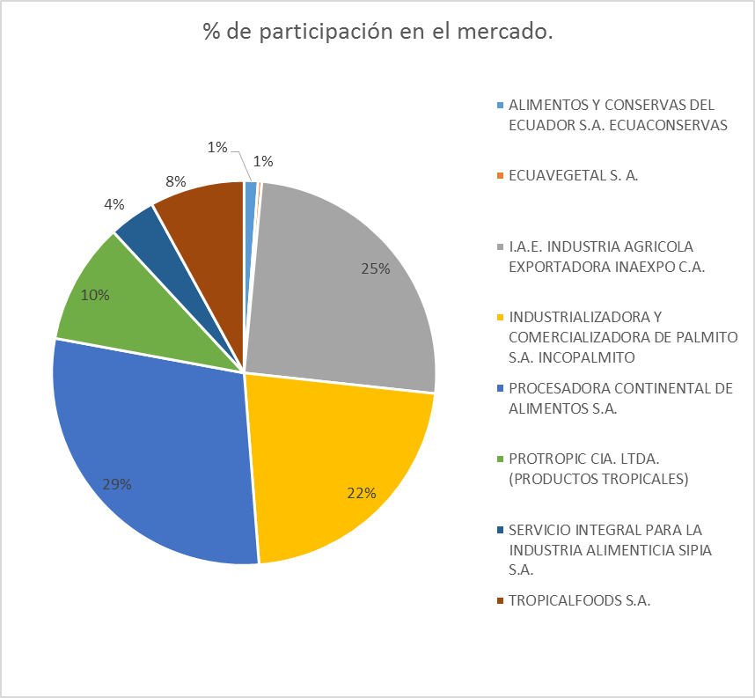
Empresas Ecuatorianas Exportadoras
ALIMENTOS Y CONSERVAS DEL ECUADOR S.A. ECUACONSERVAS
ECUAVEGETAL S. A.
I.A.E. INDUSTRIA AGRICOLA EXPORTADORA INAEXPO C.A.
INDUSTRIALIZADORA Y COMERCIALIZADORA DE PALMITO S.A. INCOPALMITO
PROCESADORA CONTINENTAL DE ALIMENTOS S.A.
PROTROPIC CIA. LTDA. (PRODUCTOS TROPICALES)
SERVICIO INTEGRAL PARA LA INDUSTRIA ALIMENTICIA SIPIA S.A.
TROPICALFOODS S.A.
Procesadora Continental 29%
INAEXPO 25%
Incopalmito 22%
Protropic 10%

Slide 22
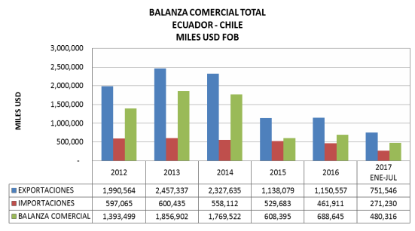
Balanza Comercial Total

Slide 23
Resultados
La relación histórica Ecuador y Chile en los ámbitos políticos, cooperación internacional, culturales y económicos han sido favorables para ambas partes en el transcurso de los años, además el ACE No.65 ha permitido que más del 98% del productos ecuatorianos ingrese con arancel 0 al mercado chileno y viceversa ,cumpliendo toda la normativa vigente establecida en el acuerdo.
El ACE No.65 si influye en las actividades comerciales de las empresas ecuatorianas que se dedican a la importación de manzana y de igual manera a la exportación de palmito hacia el país chileno pues al considerarse producto de alta demanda ambos mercados y las preferencias que tienen los consumidores (cliente) ante estos productos.

Slide 24
Comentarios:
Ecuador y Chile deben mantener y fortalecer sus relaciones comerciales ya que representa una gran oportunidad para ambos países al tener buenas relaciones entre ambos gobiernos que buscan oportunidades para los empresarios y se puedan intercambiar bienes y servicios fácilmente.
Chile al ser el segundo destino que exporta Ecuador y al considerarse en uno de los consumidores de la oferta exportable en productos tradicionales y no tradicionales se debe dar mayor importancia al proceso de negociación para fortalecer los lazos comerciales, dando prioridad también a los demás productos que son atractivos para el mercado chileno en precio y calidad. En lo establecido en el ACE N°65 las comisiones deben estudiar los potenciales productos estrella y se fomente un acuerdo de libre comercio en un futuro.

